Slide 1
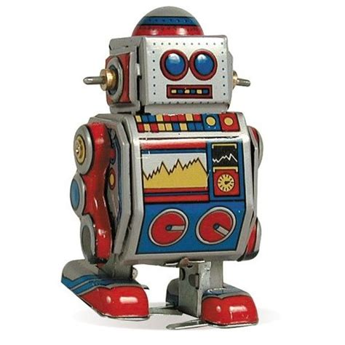
Inteligencia artificial, reconocimiento biométrico y derechos humanos
Seminario Libertad de Expresión, fundamentos, desarrollo histórico, situación actual y Retos futuros
Zaragoza, 26 y 27 de octubre 2023
Miguel L. Lacruz Mantecón
Universidad de Zaragoza

Slide 2
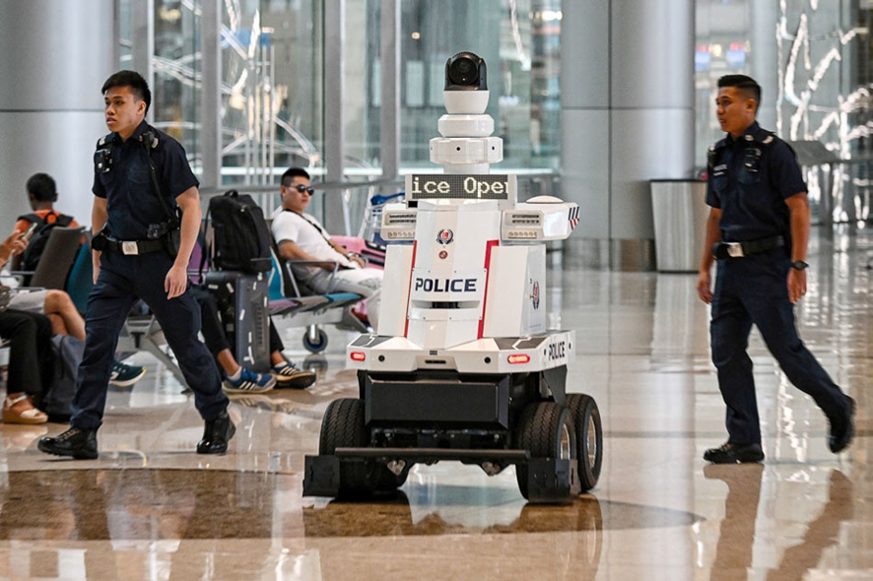

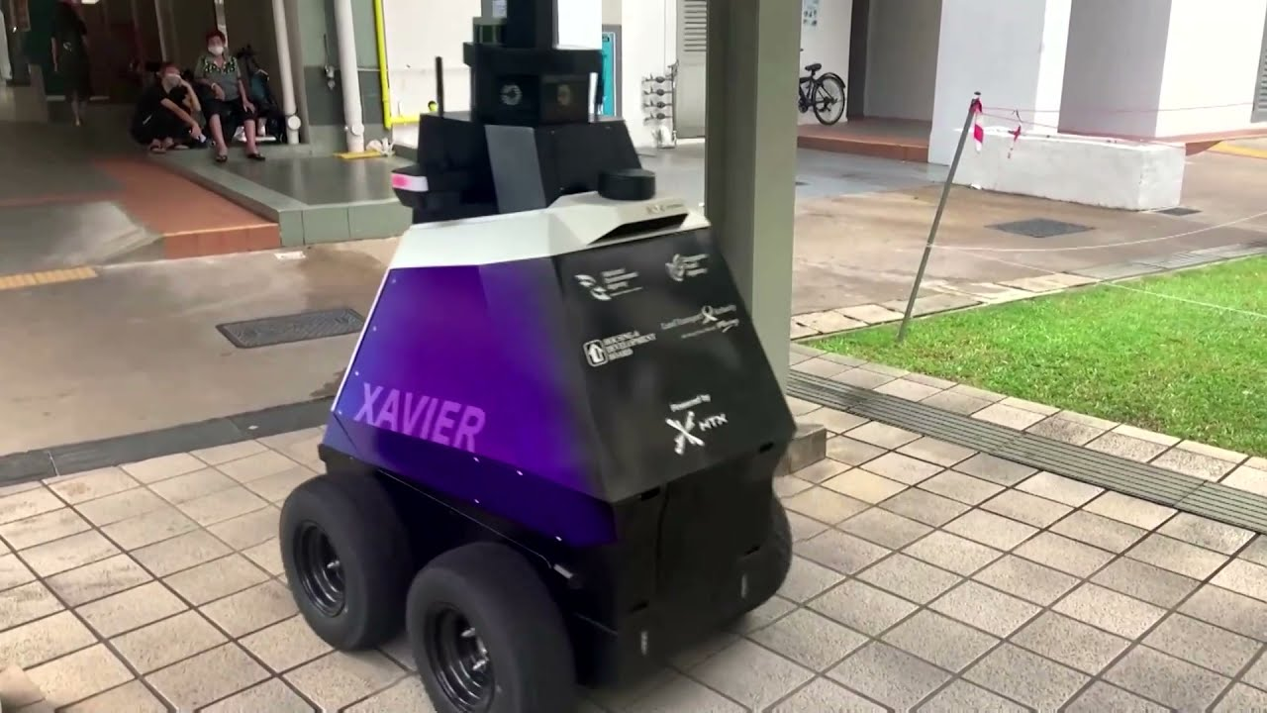
Ministerium für Staatssicherheit
ABS-CBN news, Police robots deployed in Singapore, Kua Chee Siong, The Straits Times/AFP, Posted at Jun 16 2023
Robot “Xavier”

Slide 3
Inteligencia artificial invasiva y derechos fundamentales
Doctrina: Martin Ebers, Pollicino y De Gregorio, Megías Quirós, Coca Payeras, De Asís Roig…
Michelle Bachelet, Alta Comisionada de las Naciones Unidas para los Derechos Humanos, en su discurso “Derechos humanos en la era digital ¿Pueden marcar la diferencia?” de 17 de octubre de 2019: «La revolución digital plantea un considerable problema de derechos humanos a escala mundial. Sus beneficios indudables no anulan sus riesgos evidentes».
¿Cuáles son éstos?
Ley de la Inteligencia artificial (Propuesta de Reglamento del Parlamento Europeo y del Consejo por el que se establecen normas armonizadas en materia de IA) concreta los derechos de la Carta de Derechos Fundamentales UE afectados por el uso de sistemas inteligentes: derecho a la dignidad humana (art. 1), a la vida privada y familiar y la protección de datos de carácter personal (arts. 7 y 8). El derecho a la no discriminación e igualdad entre hombres y mujeres (arts. 21 y 23). Derecho a la libertad de expresión y reunión (arts. 11 y 12), el derecho a la tutela judicial efectiva y a un juez imparcial, a la presunción de inocencia…

Slide 4
Incidencia de la IA en los derechos : De la ética a la normativa
-La evitación de estos riesgos pasa por una defensa de los derechos fundamentales con base jurídica, complementada con el reconocimiento de nuevos neuroderechos.
-Defensa ética: Comité Internacional de Bioética UNESCO, Informe de 15 diciembre 2021 Cuestiones Éticas de la Neurotecnología.
-UE, Resolución de 16 de febrero de 2017 + Resolución de 12 de febrero de 2019, insistía en una “Carta ética de buenas prácticas para la IA”.
-En España tenemos la Carta de derechos digitales, adoptada en julio de 2021, sin efecto normativo.
-Defensa jurídica: UE, Ley de Inteligencia Artificial (LIA) 2021, para …garantizar que los sistemas de IA introducidos y usados en el mercado de la UE sean seguros y respeten la legislación vigente en materia de derechos fundamentales.
+Declaración conjunta del Parlamento Europeo, el Consejo y la Comisión de 23 de enero de 2023 sobre los Derechos y Principios Digitales para la Década Digital: reclama total seguridad y respeto pleno para los derechos fundamentales

Slide 5
La clasificación de la LIA de los sistemas de riesgo para los derechos
Sistemas prohibidos (riesgo inaceptable)
Art. 5: quedan prohibidas las siguientes prácticas de IA:
-Técnicas subliminales que trasciendan la conciencia de una persona para alterar de manera sustancial su comportamiento provocando perjuicios físicos o psicológicos (técnicas de persuasión subliminal)... Asimismo, técnicas de persuasión que aprovechen vulnerabilidades de grupos específicos…
-Utilización de sistemas de IA por las autoridades públicas para evaluar o clasificar a personas físicas atendiendo a su conducta social o a características personales o de su personalidad conocidas o predichas (perfilado y calificación social).
-Sistemas de identificación biométrica remota «en tiempo real» en espacios públicos salvo la estrictamente necesaria para la búsqueda selectiva de víctimas de un delito, o en casos de terrorismo o delitos muy graves (reconocimiento biométrico)
Sistemas de alto riesgo:
Sistemas de IA aplicada a tareas como: salud, funcionamiento del tráfico, suministro de agua, gas, calefacción y electricidad, sistemas de selección para el acceso a instituciones educativas y acceso al empleo. Se incluyen los sistemas de calificación crediticia o solvencia, los sistemas empleados por las autoridades públicas para la aplicación de la ley, o la administración de justicia y la gestión de la migración, el asilo y el control fronterizo.
-Ámbitos sensibles en los que se precisa una vigilancia especial para evitar daños a las personas.

Slide 6

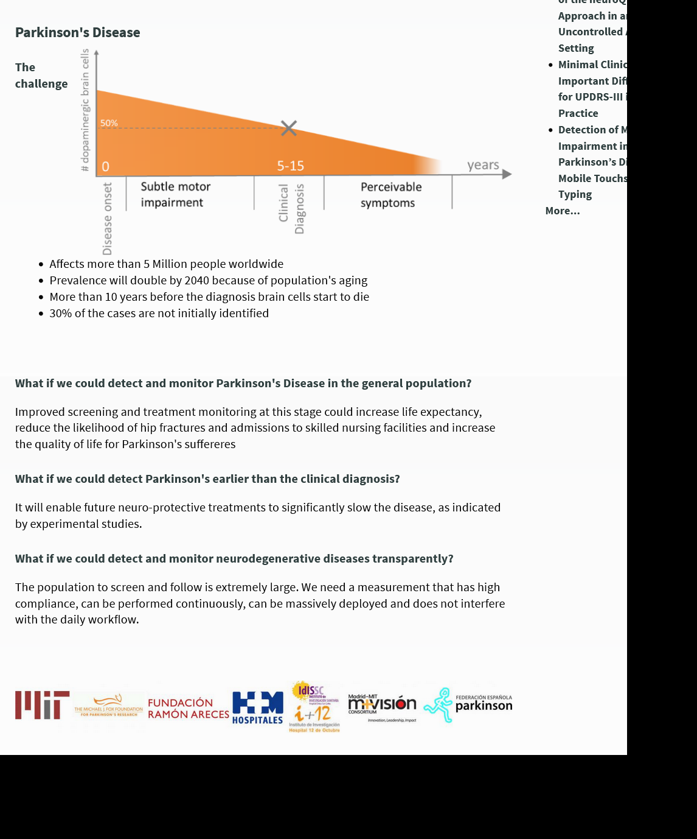
Sistemas de datos biométricos e identificativos
Sistemas inteligentes: reconocen los rasgos faciales de las personas y su identidad. Diversos periféricos obtienen datos corporales como huellas dactilares, temperatura, frecuencia cardiaca, sudoración o respiración del sujeto, tono de voz, movimiento de las pupilas, deduciendo su estado de salud, emociones o incluso pensamientos de la persona.
Ley de la IA de 2021 define los «Datos biométricos» art. 3.33 como …datos personales obtenidos a partir de un tratamiento técnico específico, relativos a las características físicas, fisiológicas o conductuales de una persona física que permitan o confirmen la identificación única de dicha persona…
Distingue Cotino Hueso identificadores «fuertes» (huellas dactilares, ADN, estructura del iris, rostros, voz) e identificadores «débiles» : formas de andar, patrones de vasos sanguíneos, patrones de pulsación de teclas...
-La pulsación de teclas permite diagnosticar el Parkinson (MIT. Sánchez Ferro y S. Mendoza) -El ejército EEUU usa una tecnología que detecta con láser infrarrojo la firma cardíaca única la persona con precisión del 95% y alcance 200m.

Slide 7
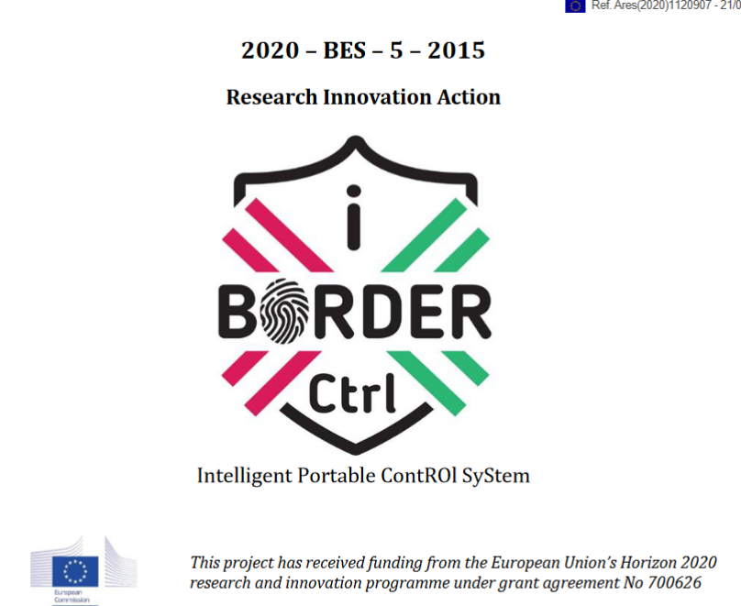
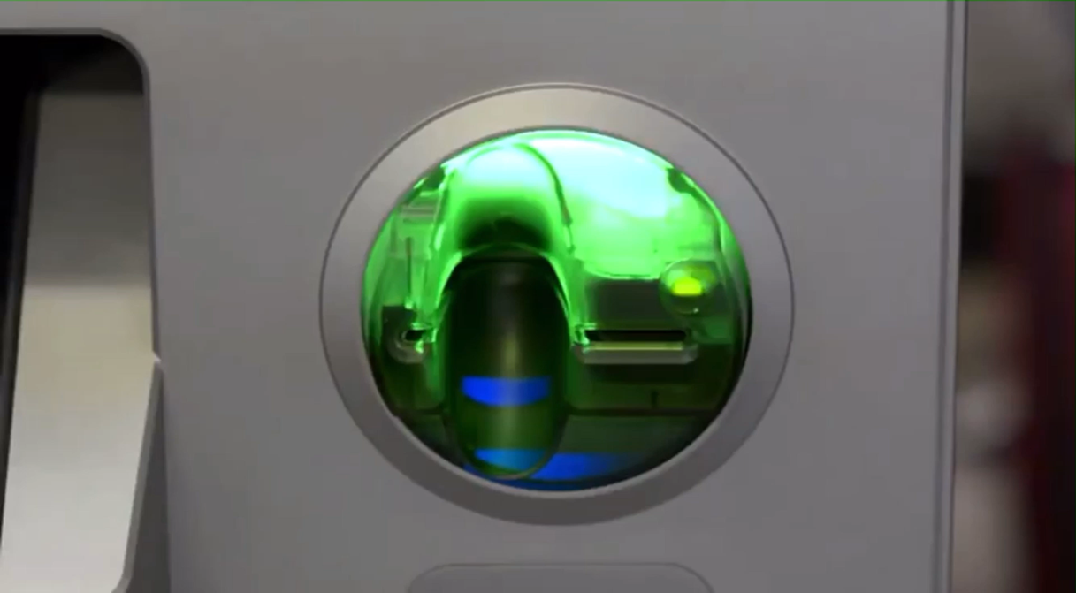
Aplicación de datos biométricos: Reconocimiento de emociones y control de fronteras
AVATAR
Automated Virtual Agent for Truth Assessments in Real Time
Aeropuerto de Bucarest

Slide 8
Aplicación de los datos: Sistemas de identificación y localización de personas
- “Sistemas de identificación biométrica” prohibidos LIA son los que funcionan “en tiempo real”, en espacios de acceso público y con fines policiales.
- No estarían prohibidos los diferidos, o en lugares que no sean de acceso al público, como locales de empresas y fábricas, oficinas y lugares de trabajo, las prisiones, zonas de control fronterizo y espacios en línea (Considerando 9 LIA)
- España: Datos obtenidos mediante técnicas biométricas está sometidos al régimen general de protección de datos LO 3/2018, de 5 de diciembre, de Protección de Datos = categoría especial de dato. También el art. 9 del Reglamento (UE) 2016/679 de protección de datos personales (RGPD).
- Sin embargo, el mismo art. 9 permite excepcionalmente el tratamiento de estos datos cuando g) el tratamiento es necesario por razones de un interés público esencial… La necesidad estricta, y consiguiente autorización, la señala el art. 5 LIA, que permite los sistemas de identificación biométrica «en tiempo real» en espacios públicos para: i) la búsqueda selectiva de posibles víctimas de un delito, incluidos menores desaparecidos; ii) la prevención de una amenaza específica, importante e inminente para la vida o la seguridad física de las personas físicas o un atentado terrorista; iii) la detección…de la persona que ha cometido o se sospecha que ha cometido delitos como: trata de seres humanos, explotación sexual de niños y pornografía infantil, tráfico de estupefacientes, tráfico de armas, violación, incendio…

Slide 9
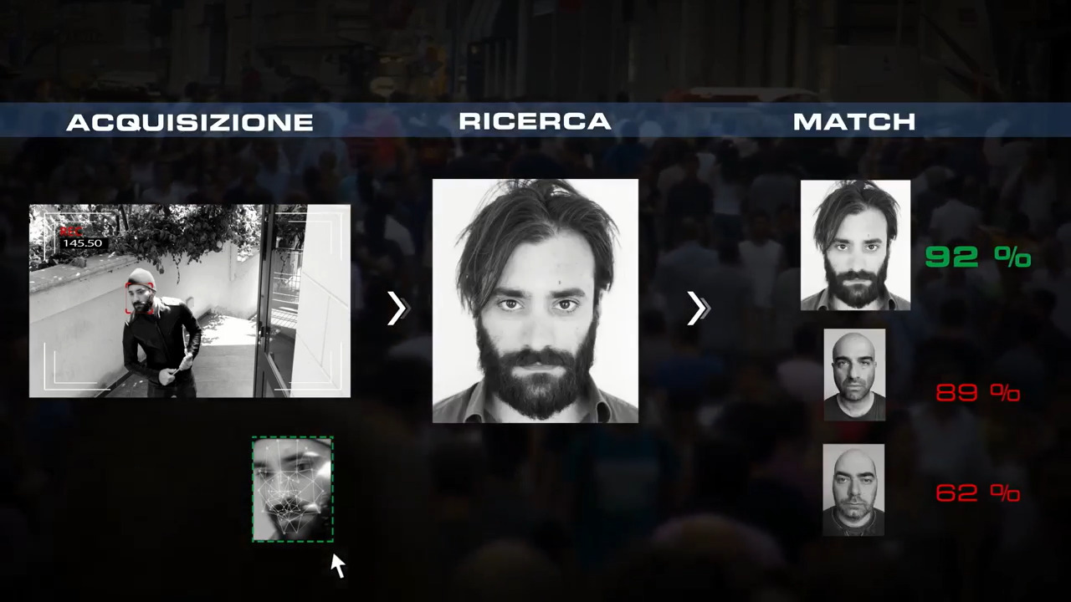
Sistema Automatico di Riconoscimento Immagini - SARI

Slide 10
El perfilado predictivo
-Se define en el art. 4.4 del RGPD: «elaboración de perfiles»: toda forma de tratamiento automatizado de datos personales consistente en utilizar datos personales para evaluar determinados aspectos de una persona física, en particular para analizar o predecir aspectos relativos al rendimiento profesional, situación económica, salud, preferencias personales, intereses, fiabilidad, comporta-miento, ubicación o movimientos de dicha persona física.
-Va más allá de la identificación del sujeto, añadiendo datos económicos, intereses de consumo, tendencias políticas o datos médicos y neurológicos. González Tapia: se puede lograr una extracción indirecta de datos de las personas a través de patrones de comportamiento, detección de emociones, tono y modulación del lenguaje, y datos biométricos para, por ejemplo, la detección del Párkinson a través del patrón de tecleo en el móvil, del Alzheimer a partir de patrones de deambulación o atención, o de tendencias suicidas a partir de datos relativos a navegación por las redes sociales.
-Drummond: todo empezó con las cookies.
-Desarrollado sobre todo en el ámbito penal para sistemas de evaluación de riesgos de reincidencia criminal basados en modelos estadísticos a partir de indicadores relativos a circunstancias personales del acusado (edad y sexo, nivel de estudios, contexto familiar, situación socio-laboral, consumo de drogas), elementos socio-demográficos (lugar de residencia, contexto socioeconómico, relaciones sociales) historial judicial (delitos previos, historial de violencia, precedentes de incomparecencia ante el tribunal…)
-COMPAS (Correctional Offender Management Profiling for Alternative Sanctions).
Posibilidad de reincidencia se calcula = a(-w) + aprimero(-w) + hviolencia w + weducación w + hincumplimientos w
a = edad actual
aprimero = edad del primer arresto
Hviolencia = antecedentes
Weducación = estudios
hincumplimientos = incumplimientos e incomparecencias
W = expresa la relación del ítem con la frecuencia de reincidencia según datos estadísticos.

Slide 11

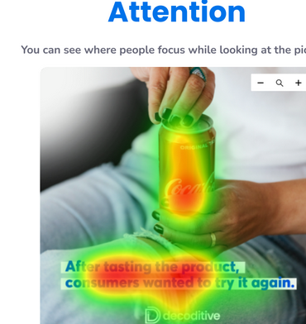
Reconocimiento de emociones y detección del pensamiento
-La Ley de la IA hace referencia a la utilización de los datos biométricos para la labor policial en interrogatorios y averiguación de la veracidad o falsedad de las declaraciones (Considerando 38 y art. 3.34 define al «Sistema de recono-cimiento de emociones» como un siste-ma de IA destinado a detectar o deducir las emociones o intenciones de perso-nas a partir de sus datos biométricos.
-Se ha empleado en control de fronte-ras, en EEUU, con el Agente Virtual Automatizado para la Evaluación de la Verdad en Tiempo Real (AVATAR - Automated Virtual Agent for Truth Assessments in Real Time), que analiza el comportamiento no verbal y verbal de los viajeros. En Europa, la Comisión Europea financió el proyecto Intelligent Portable Control System (iBorderCtrl)
-El reconocimiento de emociones y la atención se puede efectuar mediante una simple cámara

Slide 12
Figure 1. Brain decoding & video reconstruction
Figure C3
Fail cases
Cinematic Mindscapes: High-quality Video Reconstruction from Brain Activity Zijiao Chen, Juan Helen Zhou -National University of Singapore, Jiaxin Qing -The Chinese University of Hong Kong. Preprint en arXiv:2305.11675
Proyecto Neuralink, de Elon Musk: diseña implantes cerebrales para que pacientes con parálisis cerebral puedan controlar dispositivos con la mente.
Facebook, hoy Meta, inicia un programa de 40 millones de dólares para conseguir mediante cascos de electrodos no invasivos, convertir en texto lo que piense una persona

Slide 13


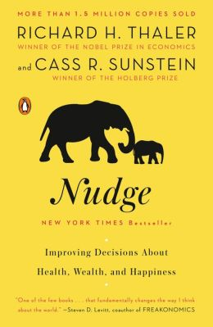
Las técnicas subliminales y el nudge
The Hidden Persuaders (1957) en español “Las formas ocultas de la propaganda”: Las técnicas de marketing nos dicen que la compra del producto no se basa en la lógica y racionalidad; se puede influir sobre las conductas de compra del consumidor: el hecho básico es que el ser humano es manipulable…
Nudge: Improving Decisions About Health, Wealth, and Happiness (2009). Los nudges o «empujones» surgen como técnica que se usa en la actualidad para influir en los comportamientos sociales. Los nudges actúan sobre la posibilidad de influencia en el comportamiento humano de toma de decisiones, pues muchas decisiones se toman siguiendo criterios no estrictamente racionales sino emocionales. Por su carácter no normativo, los nudges constituyen un importante instrumento de políticas públicas en la acción de gobierno que escapa a un control político. El ejemplo más citado es el de incluir en los documentos médicos la opción por defecto de ser donante de órganos, y estableciendo por tanto que el rechazo ha de ser expreso.
Hypernudge, como resultado de la unión del nudge y la IA, es decir, el nudge creado por una IA entrenada mediante machine learning. Las condiciones de autonomía, dignidad y transparencia para el empleo de nudges desaparecen: la opacidad del algoritmo se traslada al nudge. El hypernudge añade a los problemas intrínsecos del nudge los específicos de la IA, opacidad, sesgos, falta de rendición de cuentas y ataque a la privacidad e intimidad.

Slide 14
La calificación o crédito social
China: Plan de Desarrollo de la Inteligencia Artificial de la Nueva Generación. Ámbitos : Desafío internacional, Desarrollo económico y Gobernabilidad o “Construcción” social = control de comportamientos sociales, como se deduce del documento “Esquema para el establecimiento de un sistema de crédito social” del Consejo estatal (gobierno) de 2014: el Sistema de Crédito Social no solo tiene como objetivo regular las finanzas y operaciones de empresas y ciudadanos, sino el comportamiento social de los individuos, persiguiendo conductas irregulares.
Cotino : China utiliza tecnologías biométricas de identificación, categorización y reconoci-miento de emociones para su sistema de crédito social, para el control policial, de la lealtad al partido o de evaluación y control mental en el ámbito educativo. La base para el funcionamiento del sistema está en la per-fecta identificación de personas y empresas, mediante un sistema de seguimiento en In-ternet, un análisis de grandes datos y 626 millones de cámaras de reconocimiento.
-El art. 5 LIA prohíbe los sistemas de IA utilizados por autoridades públicas o en su representación, c) …con el fin de evaluar o clasificar la fiabilidad de personas físicas durante un período determinado de tiempo atendiendo a su conducta social o a características personales o de su personalidad conocidas o predichas…
-Estamos ante un sistema por el que cada persona, convenientemente identificada por técnicas biométricas, de identificación y rastreo en red o por teléfono móvil, recibe una puntuación o créditos, positivos o negativos según el comportamiento calificado sea aceptable o inaceptable, cuya suma determina su calificación o crédito social.
-Origen: listas de morosos del sist. Crediticio (ASNEF, CIRBE o RAI) + nudge

Slide 15
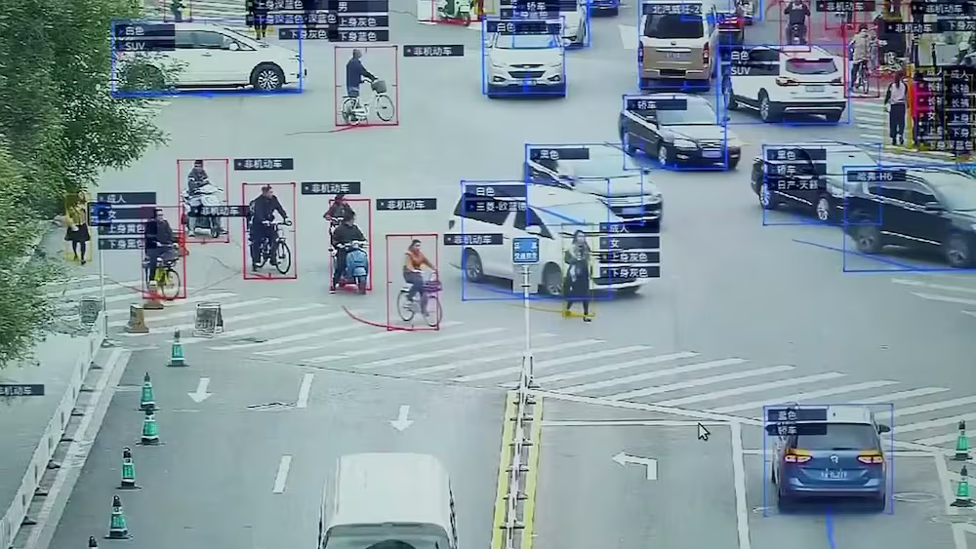
RedlistsBlacklists
Consecuencias de la lista negra: -no se puede viajar en avión, o en buenos trenes, -no se pueden contratar algunos destinos turísticos, o ciertos hoteles, o -no se puede inscribir a los hijos en los mejores colegios, dificultades para arrendar un piso o conseguir un crédito, y –su identidad se publica en mupis y plataformas de crédito social. Sobre todo = aislamiento social.
CBS News. https://www.cbsnews.com/video/chinas-social-credit-system-keeps-a-critical-eye-on-everyday-behavior/
TURLEY: el gobierno chino está intentado abiertamen-te crear una sociedad pe-cera, en la que ni si-quiera sea necesario el control policial.

Slide 16
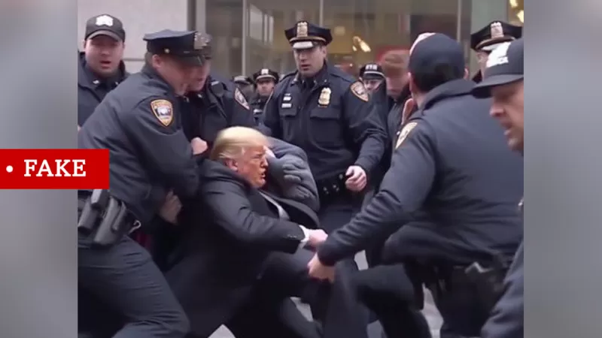
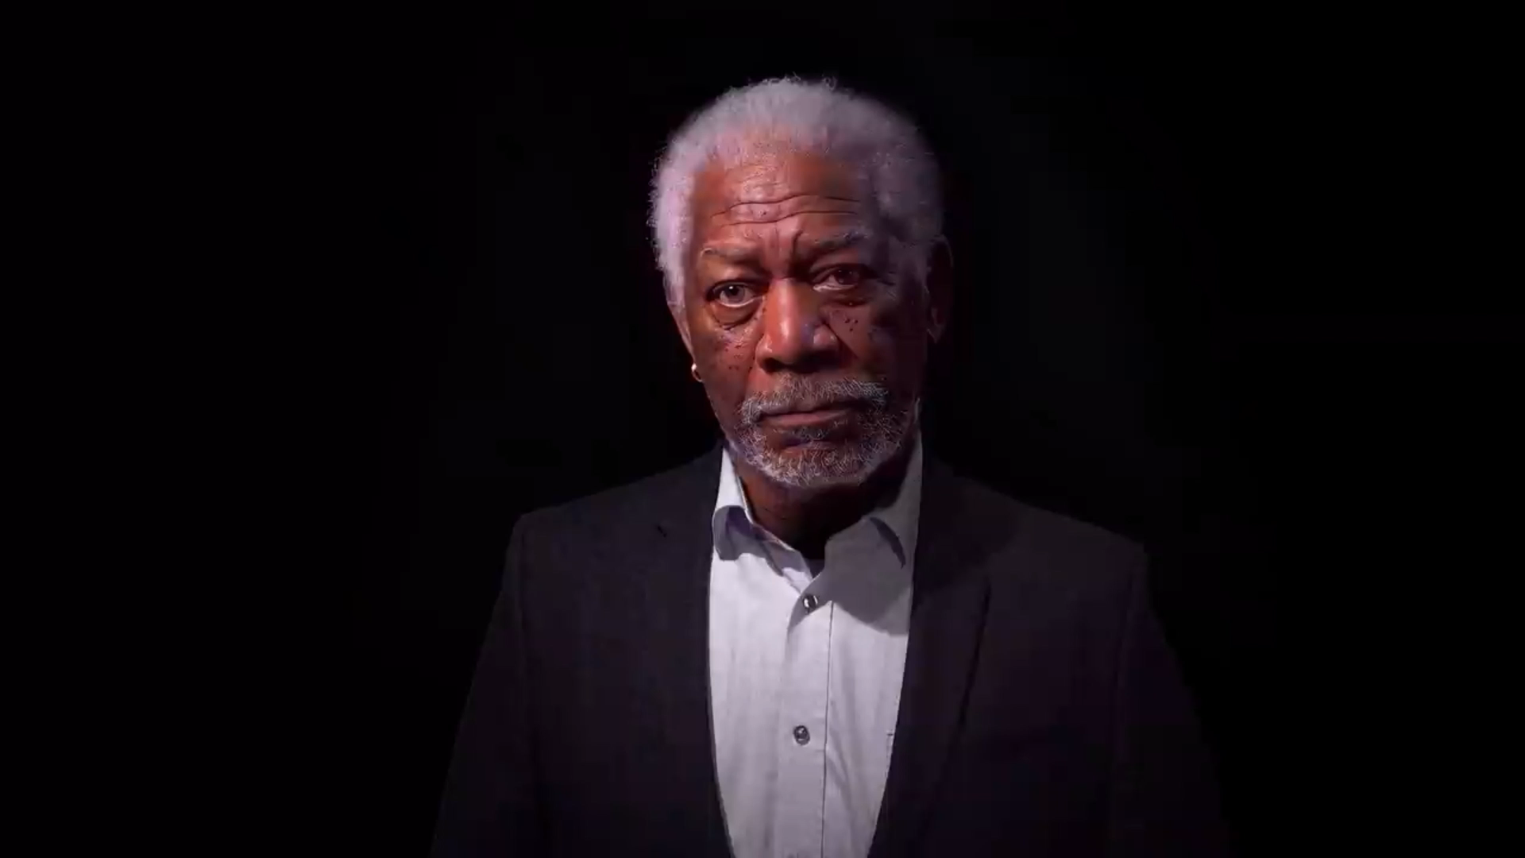
La falsificación de la realidad
Deepfakes Are Running Rampant as Tools to Detect Them Lag Behind https://www.bloomberg.com/news/articles/2023-04-20/deepfake-detection-is-one-corner-of-ai-tech-that-isn-t-booming#xj4y7vzkg
This is not Morgan Freeman - A Deepfake Singularity. Diep Nep
“I´m not Morgan Freeman, and what you see is not real…”.
https://youtu.be/oxXpB9pSETo

Slide 17

Sugerencias
El fin de la realidad: así serán los próximos 10 años de la inteligencia artificial. (Control Z – El Confidencial) https://youtu.be/cXghhnwSW6U?si=RLVou0xFc3-YBUi8
Corremos un serio peligro de perder la certeza acerca de nuestros registros de la reali-dad: desinformación e inverifi-cabilidad de hechos y pruebas
Respuesta técnica: todo contenido generado por una IA debe delatar criptográficamente su origen, debe ser verificable.
Respuesta educativa: en todos los niveles educativos se debe dejar bien claro que la utilización de la IA desplaza a la propia inteligencia, y no es un resultado evaluable.
Respuesta jurídica: asegurar la verificabilidad y protección de las personas contra la intoxicación producida por IA: Neuroderechos?

Slide 18
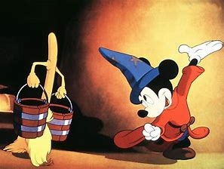
Una reflexión: La mayoría de los problemas que causa la IA no provienen de su mal funcionamiento, sino de la perfección no humana de su funcionamiento. Que se suma a un error humano bastante común: tendemos a pensar que un sistema inteligente, como produce resultados parecidos a los de la inteligencia humana, tiene algo de humano. Y eso sí que es un gran error, la IA es inteligente, pero no humana: para empezar, es incansable.
Fantasía Walt Disney 1940

Slide 19
Espero que les haya interesado
¡Gracias por su atención!
Miguel L. Lacruz Mantecón - Universidad de Zaragoza
mlacruz@unizar.es

